Slide 1
Q6. Python/Matplotlib frequency generator 5조

Slide 2
Index.
‘01
Install Library
‘02
What is matploblib?
‘03
What is numpy
‘04
Sine wave

Slide 3
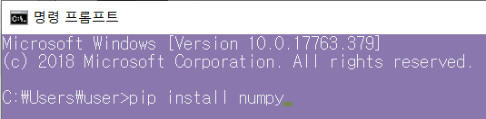
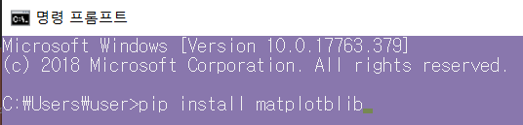
How to install libraray
cmd창에서 ‘pip install numpy’를 입력
NEW
cmd창에서 ‘pip install matplotlib’를 입력

Slide 4
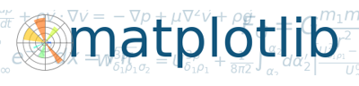
What is matplotlib?
matplotlib은 다양한 데이터를 많은 방법으로 도식화 할 수 있도록 하는 python library
이는 MATLAB과 비슷한 형태를 가지고 있음
matplotlib를 이용하면 numpy나 pandas에서 사용되는 자료구조를 쉽게 시각화 할 수 있음
NEW

Slide 5

What is numpy?
numpy는 vetor, matrix 등을 다루기 좋은 구조를 제공하는 library
numpy의 핵심 기능은 C로 구현되어 있음
배열을 계산하고, 처리하는데 효율적인 기능들을 제공하고, 속도 또한 빠름
NEW

Slide 6
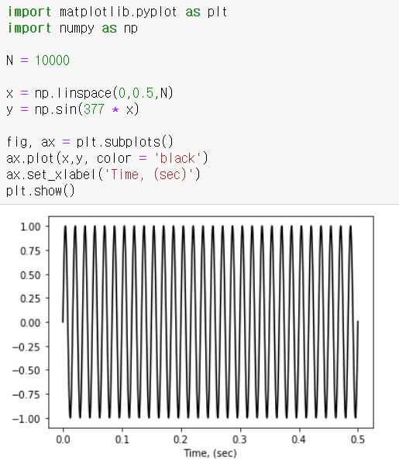
Sine wave
NEW

Slide 7
감사합니다.
made by HONGYANG&HONG3

